Slide 1

Co potřebujeme k výrobě keramické misky?
Jana Šonková

Slide 2
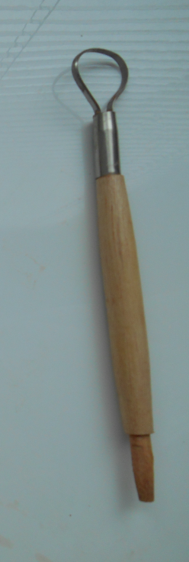
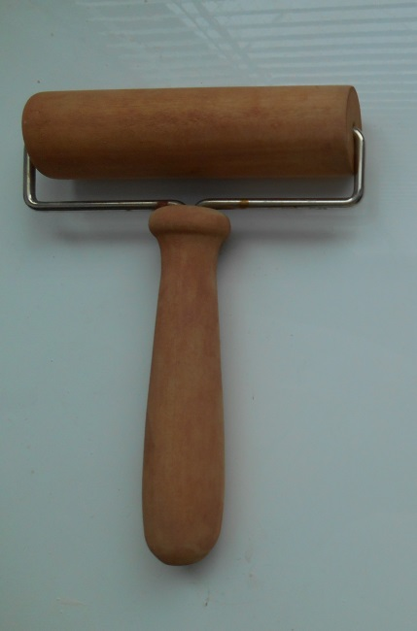
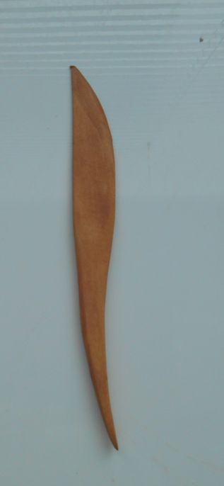
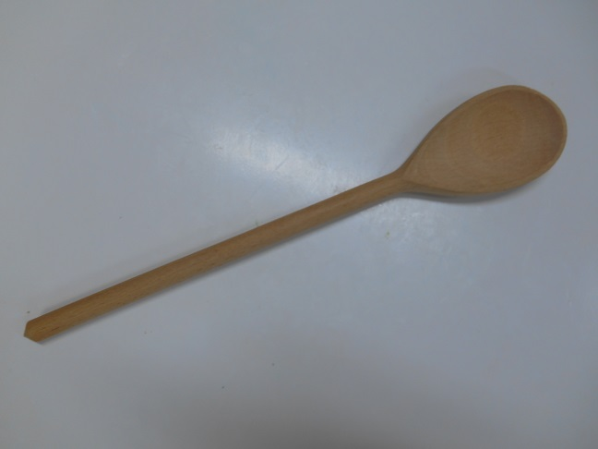
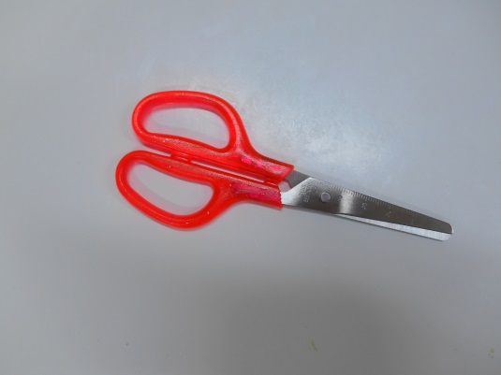
Čím budeme tvořit?
Notes:
Zakroužkuj správné obrázky.

Slide 3
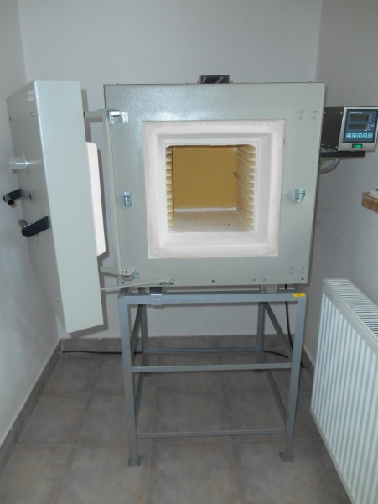
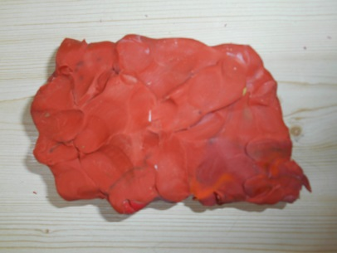
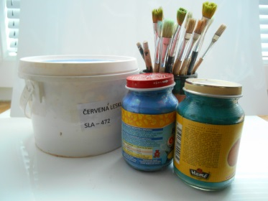
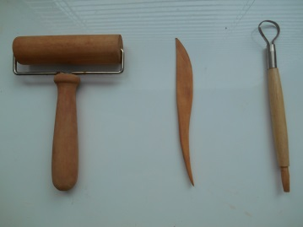
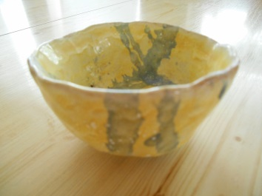
Seřaďte obrázky, jak jdou za sebou.

Slide 4
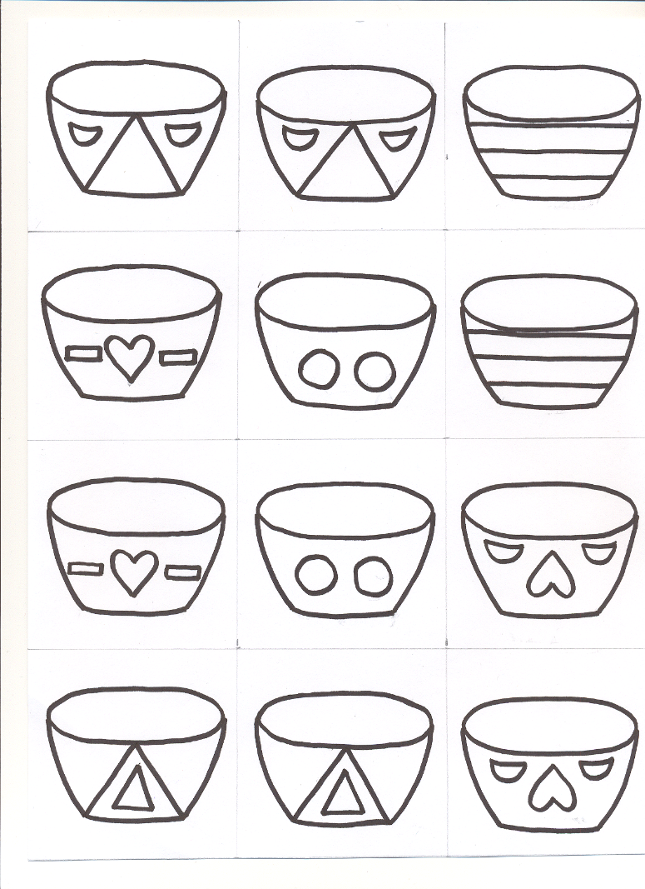
Pracovní list 1

Slide 5
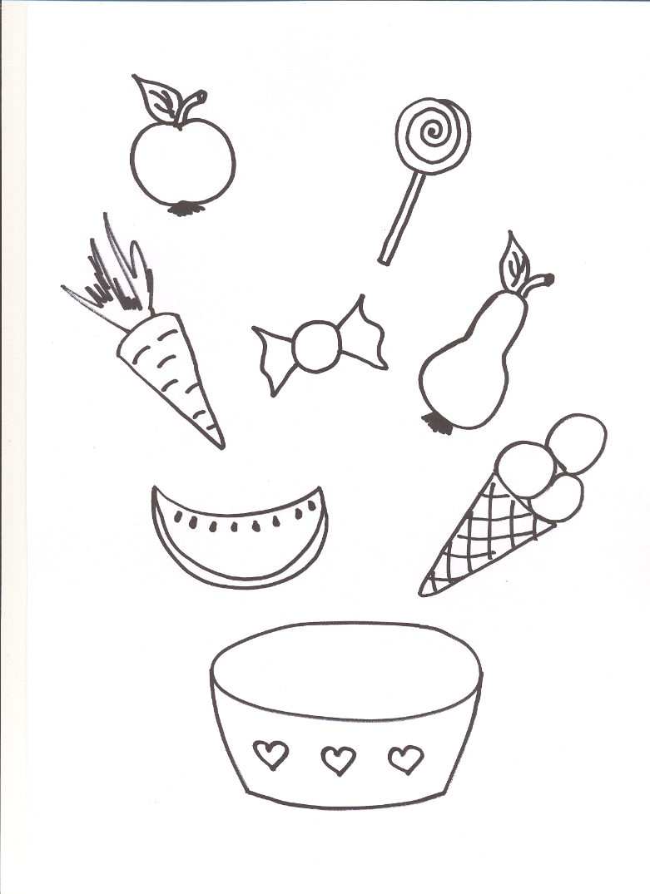
Pracovní list 2

Slide 6
Použité odkazy
Vlastní zdroje, fotografie z archivu autora

Slide 7
Metodický pokyn
Integrovaný blok: Dítě a jeho tělo (biologická)
Popis
Prezentace v PowerPointu, která obsahuje dva pracovní listy s jednoduchým interaktivním úkolem.
Součástí jsou tři pracovní listy k tématu.
Očekávání a cíle
Dítě se seznamuje s netradičním náčiním a materiálem pro výrobu keramické misky.

Slide 8
Studijní materiály
Povinné materiály, pomůcky a technické vybavení
zdroj: www.dumy.cz
Dotyková obrazovka, připojená k PC
Nepovinné materiály
Didaktický kufřík - KUMUČ

Slide 9
Práce s interaktivním výukovým materiálem
První interaktivní úkol – děti zakroužkují nářadí, které je potřeba k práci s keramickou hlínou. Pomocí lišty pera.
Druhý interaktivní úkol – děti seřadí obrázky dle logické posloupnosti. Jak se vyrábí keramická miska?

Slide 10
Práce s didaktickým kufříkem KUMUČ
Cílem práce je propojení tématu probíraného na interaktivní obrazovce a prostředí na kartičkách.
Pracovní list č.1 – děti na magnetické tabulce seřazují obrázky misek do dvojic, dle stejných motivů.
Pracovní list č.2 – magnetkami připevněné obrázky děti spojují fixem do misky. Vybírají pouze „zdravé potraviny“.
Pracovní list č.3 – rytmizace říkanky //=
Děti si na tabulku nakreslí tento symbol a při říkance:
Máme maso na míse,
kdo si sedne, nají se.
Maso jíme, to si dáme,
všichni si dnes pochutnáme.
jej dle rytmu stále obkreslují (vždy pouze odshora dolů).

Slide 11
Prvky polytechnické výchovy
Přicházet s vlastními nápady
Řešení jednoduchých problémů a samostatné rozhodování
Rozpoznání odlišností v detailech
Rozlišení podstatných a nepodstatných předmětů

Slide 12
Cíle polytechnické
výchovy
Chápat postavení techniky a technických oborů v životě lidstva jako devízu
Učit děti základním poznatkům o technice
Směrovat
děti k získávání základních pracovních dovedností a návyků
Vnímat vliv techniky na společnost a přírodu
Vést děti ke kooperativnímu hodnocení a sebehodnocení
Podpořit rozvoj myšlenkového potenciálu
dětí

